Slide 1
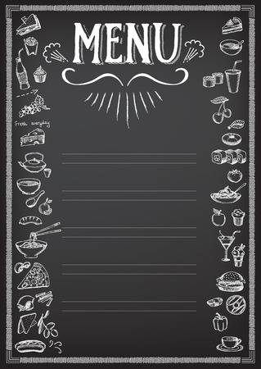
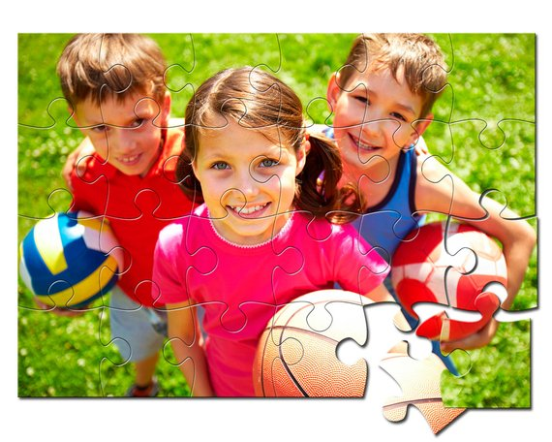
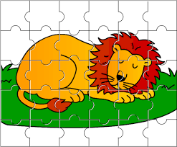
PROPOSTES DE L’1 AL 5 DE JUNY
ACTIVITAT DE RETORN
EXPERIMENTEM
Descobrim la FRUITA amb els 5 sentits:
TACTE
OIDA
GUST
OLFACTE
VISTA
LECTOESCRIPTURA
Oi que són boníssims els aliments que cuinen els pares i les mares?
Escriviu el menú del dia i qui s’animi, que es vesteixi com l’ocasió es mereix i serviu el menjar als de casa!
FILOSOFIA
Us heu parat a pensar…RÀPID O LENT? DE PRESSA O A POC A POC?
Doncs aquí teniu una sèrie de preguntes que us planteja la marieta Joanina, raoneu i expliqueu-li a la família tot el que creieu.
MATEMÀTIQUES
Voleu crear el vostre propi puzzle?
Feu un dibuix ben maco o imprimiu una foto que us agradi molt, dibuixeu per darrera les peces del puzzle. Un cop retallades, ja les podeu MUNTAR! Gaudiu del vostre propi puzzle!

